Slide 1
ADOV协议栈分析
第一组：马琳淞 黎鹏

Slide 2
outline
AODV 概述
3种报文及格式
基本原理
源代码分析
总结

Slide 3
AODV概述
无线自组网按需平面距离向量路由协议（Ad hoc On-Demand Distance Vector Routing，AODV）是应用于无线随意网络（也称作无线Ad hoc网络）中进行路由选择的路由协议
它能够实现单播和多播路由。
AODV是为快速移动自组网（MANET）设计的数据包路由协议
较适用于有大量节点的无线自主网络
按需路由协议，只有当到达某目的节点的路由不存在时才会激活该协议发起路由请求
使用节点序列号机制避免count infinity问题
传输层使用的是UDP协议
网络各节点使用IP地址统一编址
每一个节点维护一个包含到达目的节点路由信息的路由表

Slide 4
AODV的主要报文
AODV帧主要包括：
RREQ – 路由请求帧
RREP – 路由应答帧
RERR – 路由错误帧
HELLO – 活跃路由链路监测帧

Slide 5
RREQ – 路由请求帧
在两个节点之间的路由有效、通信正常的情况下，AODV路由协议不起任何作用
只有当源节点S需要向目的节点D发送数据包，但又没有D节点的路由入口时才会发起路由请求，即发送路由广播帧RREQ
当RREQ在网络中传播时，中间节点会更新各自到源节点的路由，我们称此路由为反向路由
RREQ请求帧中包含源节点以前记录的到目的节点的序列号，但此序列号可能不是最新的（最大的）
中间节点如果有到目的节点的路由时，只有该节点记录的目的节点序列号比RREQ中的目的节点序列号更新（更大）时，才认为这条路由是有效的

Slide 6
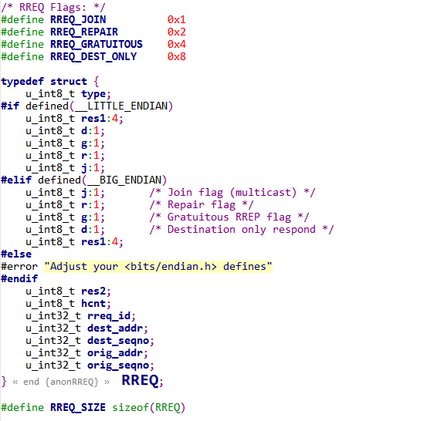
RREQ – 路由请求帧

Slide 7
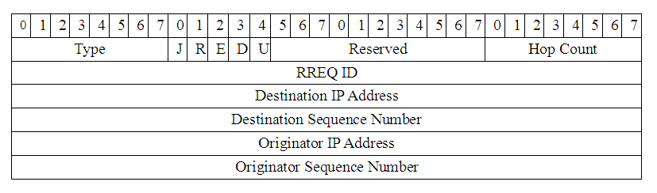
RREQ – 路由请求帧
Type（种类标识，共3种）1
J（加入标识，为多播保留）
R（修复标识，为多播保留）
G（指示是否向目的节点IP地址域指定的节点发送一个RREP消息）
D（置位则表示仅允许目的节点回复本条路由请求）
U（指示目的序列号未知）
Reserved（填充0，接收端忽略此字段）
Hop Count（源节点到处理该请求的节点的跳数）
RREQ ID（路由请求标识，与源节点IP地址一起唯一标识一个RREQ消息）
Destination IP Address（目的节点IP地址）
Destination Sequence Number（目的节点序列号，源节点到目的节点的最新序列号）
Originator IP Address（源节点IP地址，即发起该RREQ消息的节点的IP地址）
Originator Sequence Number（在路由表中正在使用的指向源节点的序列号）

Slide 8
RREP – 路由应答帧
当RREQ最终到达目的节点时，目的节点通过向该反向路由（即该RREQ传播路线）发送RREP应答帧，从而在该条路径的各个节点建立通向目的节点的前向路由
只有在以下情况下节点才会产生RREP:
该节点本身就是目的节点
该节点为中间节点，但是它有通向目的节点的活跃路径（Active Rout）
当RREP传播到源节点时，中间节点根据该RREP更新它们各自指向目的节点的路由信息
节点只对第一次收到的RREQ发送RREP应答帧，之后到达的RREQ将被忽略

Slide 9
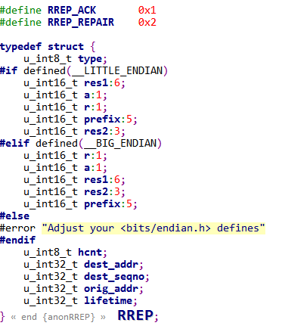
RREP – 路由应答帧

Slide 10
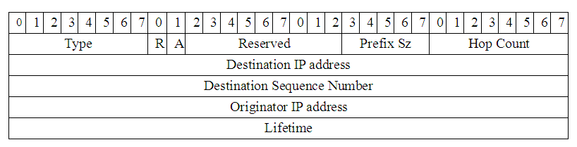
RREP – 路由应答帧
Type（种类） 2
R（修复标识，为多播保留）
A（需要确认）
Reserved（填充0，接收端忽略此字段）
Prefix Size（前缀长度，如果非零，则代表下一跳节点可以作为任何具有相同路由前缀的节点被请求时的目的节点）
Hop Count（从发起节点到目标节点的，对于多播路由请求，这表示从发起节点到多播节点组里产生RREP信息的节点的跳数）
Destination IP Address（目的节点IP地址）
Destination Sequence Number（目的节点序列号，与这条路由相联系）
Originator IP Address（源节点IP地址）
Lifetime（路由生命时间，接收RREP的节点认为路由有效的时间（毫秒）。

Slide 11
RERR – 路由错误帧
产生 RERR 错误帧的原因
一个节点检测到与一个邻居节点的链路断裂（即该邻居节点不可达）
节点收到一个数据包，而该节点路由表中没有指向数据包制定的目的地址的有效路由，并且该路由并非处于修复状态
节点收到来自邻居节点的 RERR 路由错误信息帧，该帧可能指示多个目的节点不可达
产生或收到 RERR 后路由更新
目的节点序列号
前两种情况下更新路由表中的目的节点序列号（+1），并将更新后的序列号包含在 RERR 中
第三种情况下只需复制接收的 RERR 目的节点序列号到路由表中或者需要转发的 RERR 中
将指向该 RERR 中目的节点的路由入口设为无效
生存时间字段更新为（当前时间+DELETE_PERIOD）
生存时间超时以后才可以彻底删除路由入口
RERR 转发处理
建立受到影响的目的节点列表：
建立不可达目的节点列表，包括不可达的邻居节点和以该节点为下一跳的目的节点（如果有的话）
列出需要接受该 RERR 信息的下一跳节点列表
更新路由信息
向列表中的每个节点发送 RERR 路由错误信息，通知路由上游节点。

Slide 12
RERR – 路由错误帧
RERR 信息的发送方式
单播
将 RERR 信息单播发送给一个接收者
重复单播
将 RERR 信息分别的单播发送给多个接收者
广播
将 RERR 信息同时发送给多个接收者
使用 IP 地址 255.255.255.255 进行广播，TTL = 1
断裂链路处理
当链路发生断裂时，所有直接使用断裂链路的邻居节点都各自产生一个 RERR，然后这些节点将 RERR 向各自的前驱节点发送，依此方式继续转发 RERR，直至被断裂链路影响的所有节点（包括中间节点和源节点）都收到 RERR 包。
重新建立路由
源节点在收到 RERR 路由错误信息后，如果还需要与目的节点通信， 它可以再次发起路由请求。再次建立起的路由可能跟原来路由大不相同
中间节点在收到发送到目的节点的数据包时，如果发现目的节点的路由入口已失效（如路由计时超时），则该节点可以选择缓存该数据包，然后发起到该目的节点的路由请求 RREQ。等重新建立到达目的节点的路由后，再转发此数据包到目的节点。

Slide 13
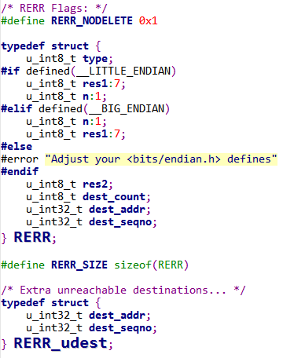
RERR – 路由错误帧

Slide 14
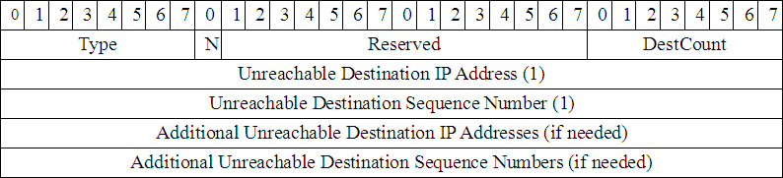
RERR – 路由错误帧
Type（种类） 3
N（不必删除标志，当一个节点已经对这条连接作了本地修复时，这个标志位置位，这样上游的节点就不用删除这条路由）
Reserved（保留字段，填充 0，接收端不作处理）
DestCount（本消息内包含的不可达目的节点的数目，必须至少为 1）
Unreachable Destination IP Address（因为连接断开而不可达的目的节点的 IP 地址）
Unreachable Destination Sequence Number（路由表项里不可达目的节点的序列号。这个不可达节点的 IP 就是上面那个 Unreachable Destination IP Address）

Slide 15
AODV基本原理
当一个节点需要给网络中的其他节点传送信息时，如果没有到达目标节点的路由，则必须先以多播的形式发出 RREQ(路由请求)报文。
RREQ 报文中记录着发起节点和目标节点的网络层地址（IP地址），邻近节点收到 RREQ，首先判断目标节点是否为自己。如果是，则向发起节点发送 RREP(路由回应)；如果不是，则首先在路由表中查找是否有到达目标节点的路由，如果有，则向源节点单播 RREP，否则继续转发 RREQ 进行查找。
在网络资源充分的情况下，AODV 协议可以通过定期广播 hello 报文来维护路由，一旦发现某一个链路断开，节点就发送 ERROR 报文通知那些因链路断开而不可达的节点删除相应的记录或者对已存在的路由进行修复。

Slide 16
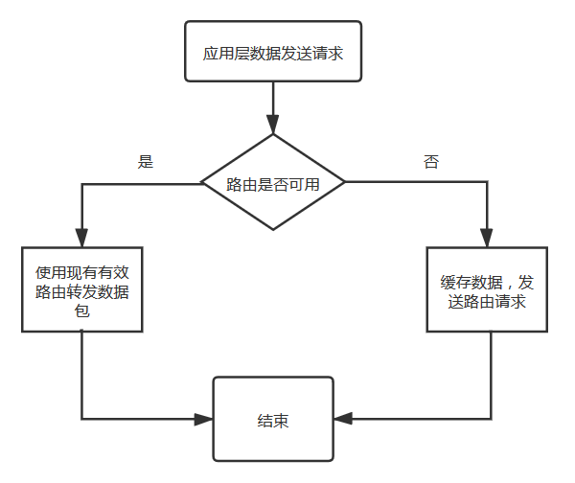
AODV路由请求的发起流程图

Slide 17
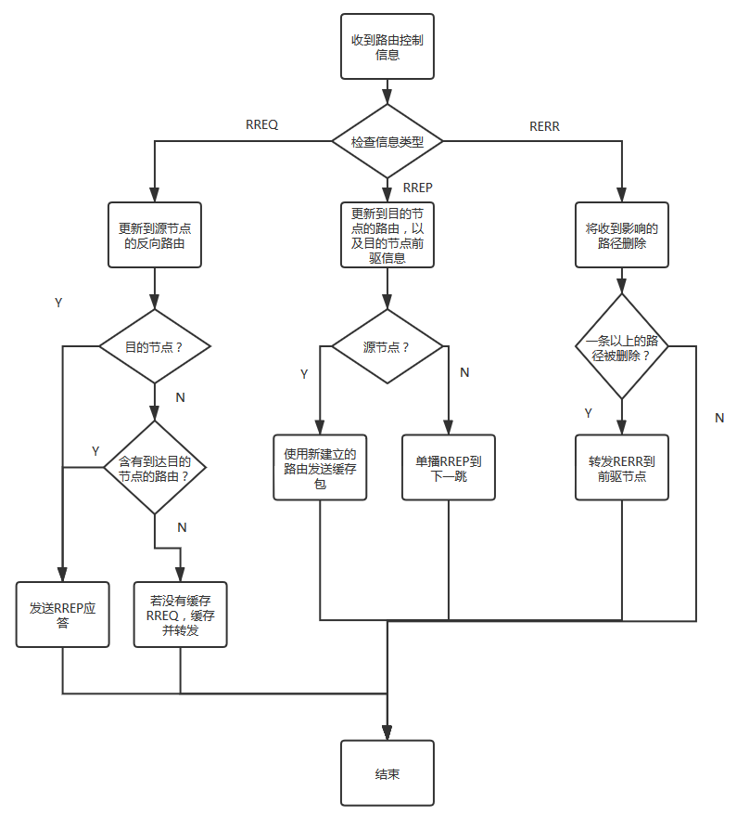
AODV对路由控制信息的控制流程图

Slide 18
源代码分析
总体：（42个文件）
17 个 C 文件
17 个 头文件
一个记录更改日志的 Changelog 文件
一个 GNU 通用公共授权文件 GPL
一个用于编译 Makefile 文件以及方便查看的TAGS
一个 README 和 README.ns 用于简要介绍 AODV 和使用方法
老师添加的 TODU 和 rfc3561.txt 。
子目录 lnx , lnx 是 linux 的缩写，里面的 AODV 协议用于 linux 内核实现的代码，包含了 6 个 c 文件，7 个 h 文件以及一个 Makefile与TAGS
子目录 patches，目录下所放置的 8 个文件是 AODV 补丁文件。
Done：
我们只对其中的根目录下的部分.c与.h文件进行了分析，内核目录与补丁目录都没进行分析。

Slide 19
源代码分析—整体代码文件
文 件 | 说 明
defs.h list.h params.h routing_table.h timer_queue.c aodv_rerr.c aodv_rrep.c aodv_rreq.c | 宏定义 链表结构定义 常用参数定义 路由表定义 计时器队列定义 rerr 消息定义 rrep 消息定义 rreq 消息定义
aodv_hello.c aodv_neighbor.c aodv_rerr.c aodv_rrep.c aodv_rreq.c aodv_socket.c aodv_timeout.c endian.c list.c nl.c main.c routing_table.c timer_queue.c seek_list.c | hello 消息 添加活跃邻居结点以及处理邻居结点断开 rerr 消息处理 rrep 消息处理 rreq 消息处理 aodv 套接字 超时处理 补充某些缺乏〈endian.h〉的系统 链表操作 AODV 协议专用的套接字 协议的初始化和组织运行 路由表处理 定时器有关的操作 RREQ 正要寻找的目的地的链表
rfc3561.txt | 协议对应的RFC文件

Slide 20
源代码分析—全局List
函数原型 | 作用
listelm_detach(list_t * prev, list_t * next) | 删除某位置节点
listelm_add(list_t * le, list_t * prev, list_t * next) | 在特定位置添加一个节点
list_add(list_t * head, list_t * le) | 在头部添加一个节点
list_add_tail(list_t * head, list_t* le) | 在尾部添加一个节点
list_detach(list_t * le) | 删除某节点

Slide 21
源代码分析—全局目的节点List
函数原型 | 作用
seek_list_t *NS_CLASS seek_list_insert (struct in_addr dest_addr, u_int32_t dest_seqno, int ttl, u_int8_t flags, struct ip_data * ipd) | 在链表中插入新的节点项，即增加一个想要寻找的目的地
Int NS_CLASSseek_list_remove(seek_list_t * entry) | 删除一个节点项，即减少一个想要寻找的目的地
seek_list_t * NS_CLASS seek_list_find(struct in_addrdest_addr) | 根据地址，在链表中寻找地址对应的节点
void NS_CLASS seek_list_print() | 打印出此时每个节点的信息，包括目的地地址，目的地序列号，生命期等信息。

Slide 22
源代码分析—全局定时器队列
函数原型 | 作用
int NS_CLASS timer_init(struct timer * t, timeout_func_t f, void * data) | 进行一个定时器的初始化工作
void NS_CLASS timer_timeout(struct timeval * now) | 当一个定时器超时时，调用此函数进行后续清理工作
NS_STATIC void NS_CLASStimer_add(struct timer * t) | 在定时器队列中添加一个定时器
int NS_CLASS timer_remove(structtimer *t) | 在定时器队列中删除一个定时器
int NS_CLASS timer_timeout_now(struct timer * t) | 让此定时器立即超时
void NS_CLASS timer_set_timeout(struct timer * t, long msec) | 在定时器原来的时间上再加上一些时间
long timer_left(struct timer * t) | 计算该定时器还剩余的时间
struct timeval * NS_CLASS timer_age_queue() | 计算定时器队列的生存时间
void NS_CLASS printTQ(list_t * l) | 打印出定时器队列中每个定时器的信息

Slide 23
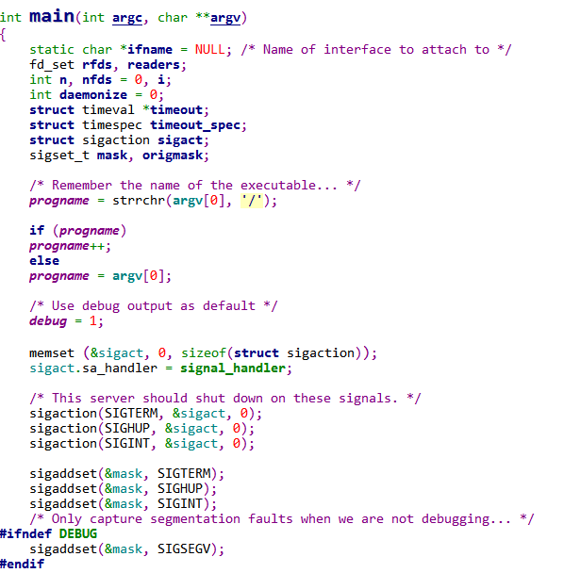
源代码分析—程序示例
主要用于初始化各变量，
包括接口名，描述符集，时间和信号等结构体。
进行一些准备工作，
包括获取程序名，
初始化一些信号

Slide 24
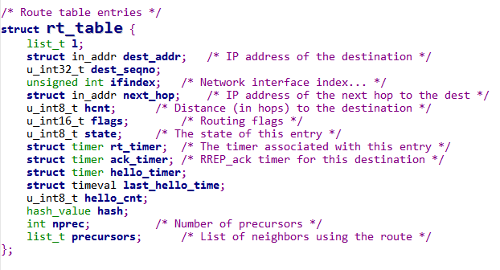
源代码分析—路由表项
Destination IP Address（目的节点的IP地址）
Destination Sequence Number（目的节点序列号）
Network Interface（网络接口）
Next Hop（下一跳）
Hop Count（到达目的节点需要的跳数）
Other state and routing flags（路由的状态标识，有效valid，无效invalid，可修复repairable，正在修复being repaired）
Valid Destination Sequence Number flag（目的节点序列号是否正确的标志）
Timer（与此路由表项关联的timer信息）
List of Precursors（先驱表）

Slide 25
总结
AODV 协议作为一个无线组织网络中的路由协议，其设计精巧，结构简明， 容易实现。并且在一定程度上解决了特定的网络问题。
AODV是反应式路由协议，也就是说当向目的节点发送包时，源节点才在网络中发起路由查找过程，找到相应的路由。
在进行源代码的分析时，我们发现AODV的源代码的架构非常清晰，风格严谨，注释清楚。此外，各个函数的功能也非常清楚，命名规范，各模块之间很好的体现了“高内聚， 低耦合”的程序设计原则。程序中有大量的 if 语句结构进行错误判断，保证了代码的容错性。同时，由于使用了不少宏定义，保证了程序的平台扩展性与兼容性。
随着技术的不断革新，无线网络的应用越来越广泛，AODV协议是移动自组网按需控制协议中最受关注的协议之一。AODV路由协议中,采用Hello消息机制后,在减少路由发现时间的同时也明显地降低了协议的效率。作为基础的早期无线自组网路由协议，AODV协议还只是一种简单的雏形，需要对其进行改进、拓展才能应用于当今现实网络。

Slide 26
附录
Active route： 活跃路由，能够转发数据包的路由。
Broadcast：广播，指通过IP协议规定的255.255.255.255地址发送数据报。
Destination：目的地址，数据报转发的目的地址，视为转发终点。
Forwarding route： 转发节点，能够转发数据报的节点
Invalid route：无效节点，不能转发，会在路由表内保存一段时间，可以被更新为有效节点
Originating route：发起节点，发出AODV路由发现消息的节点。
Reverse route： 转发路由，用于转发回复包的路由，这个回复包就是从目的节点或能达到目的节点的中间节点返回到发起节点的RREP包。
Sequence number：序列号，由节点来管理，用于判断消息的新旧程度。
Valid route：有效路由，与活跃路由相同

Slide 27
Reference
Ad Hoc路由协议实现技术[J]. 张爱民,马志强,易晓蓉. 计算机系统应用. 2011.07
AODV协议概述[EB/OL]. Bocai_Fire. CSDN. 2011.07
AODV协议分析[R]. 于跃,杜睿桓,苏宇晗. DLUT. 2013
Ad hoc On-Demand Distance Vector (AODV) Routing[R]. Perkins CE,Belding-Royer E,Das S. RFC 3561 . 2003

Slide 28
Thank you
—马琳淞，黎鹏

